Slide 1
Деятельности сестры-хозяйки в лпу
Подготовила старшая
медсестра 2 г.о.
Зайцева С.В.

Slide 2
Приказ от 23.07.2010г. № 541н
Об утверждении Единого квалификационного справочника должностей руководителей, специалистов и служащих, раздел "Квалификационные характеристики должностей работников в сфере здравоохранения"
Приказ от 12.01.2016г. №2н
Об утверждении профессионального стандарта "Младший медицинский персонал"

Slide 3
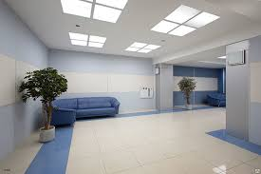
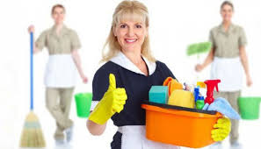
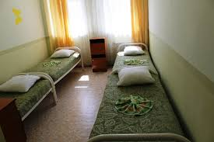
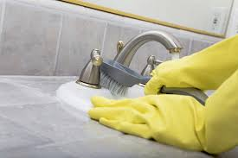

Slide 4
Должность сестры-хозяйки предусматривает выполнение определенного круга обязанностей, связанного с поддержанием и обеспечением бытовых и материально-технических условий работы учреждения и персонала.
Поэтому сестра-хозяйка должна обладать не только конкретными личностными качествами, но и владеть навыками и знаниями, необходимыми для эффективной деятельности в занимаемой должности:
-ведение, заполнение и сдача учетно-отчетной документации;
-составление заявок на ремонт коммуникаций, помещений, оборудования, замену инвентаря, посуды, спецодежды, покупку канцтоваров, моющих средств, предметов гигиены, а также другие мероприятия для обеспечения надлежащего материально-технического оснащения учреждения;
-проверка правильности использования и маркировки имущества;
-контроль работ по поддержанию порядка и чистоты младшим медицинским персоналом;
-взаимодействие со складом по вопросам получения инвентаря (мягкого и твердого), средств индивидуальной защиты, спецодежды;
-организация и осуществление контроля стирки, дезинфекции, штопки медицинских халатов, постельного белья и принадлежностей;
-инвентарный учет, составление актов приема-передачи и списания взаимодействуя по этим вопросам со службой бухгалтерского учета.
Лицо, занимающее должность сестры-хозяйки, является материально ответственным. Поэтому к знаниям соискателей на данную вакансию предъявляются довольно высокие требования.

Slide 5
администрация
Врачи
медсестры
бухгалтерия
Сестра-хозяйка
Сестра-хозяйка
АХО
санитарки
пациент
уборщики

Slide 6
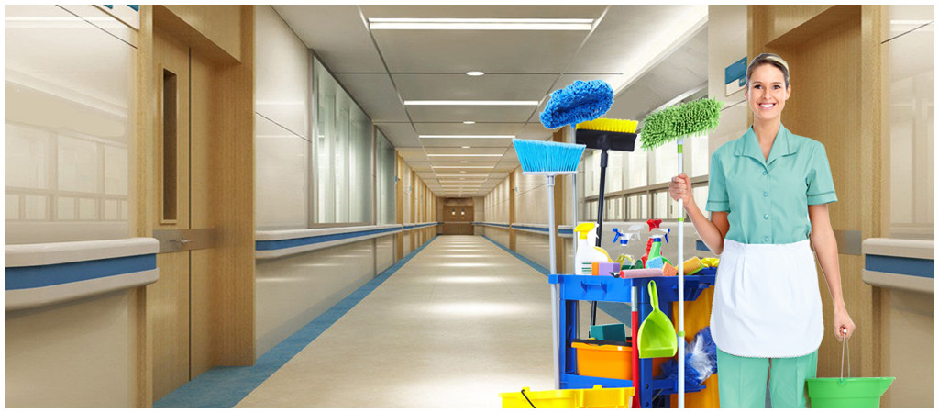
Спасибо за внимание!!!

